Slide 1
Reflektionsmaterial för utveckling av kommunal rehabilitering
Framtagen 2023

Slide 2
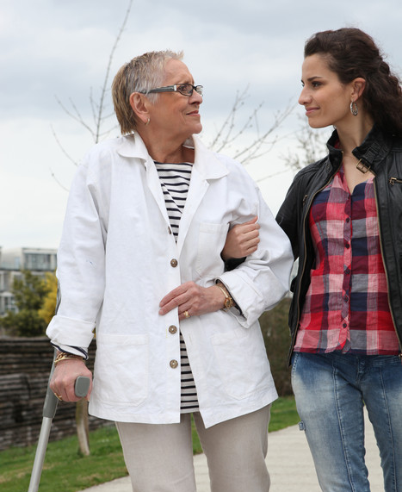
Målgrupp och syfte
Materialet vänder sig specifikt till yrkesverksamma inom kommunal rehabilitering och deras närmaste chefer.
Materialet är tänkt att inspirera till att utveckla personcentrerad rehabilitering i hemmet i den egna verksamheten och skapa lokala svar på frågan:
Hur gör vi så att de som har behov av rehabilitering i hemmet får tillgång till personcentrerad, strukturerad och evidensbaserad rehabilitering?

Slide 3
Studieanvisningar
Materialet kan användas för egen reflektion eller som underlag för reflektion i grupp. Det går bra att välja ut delar att använda på t.ex. en arbetsplatsträff eller inför ett utvecklingsarbete.
Diskussionsområden är ett komplement till Hälso- och sjukvård i hemmet – Personcentrerad vård och rehabilitering.
Utse gärna någon som håller i reflektionssamtalen, som förberedelser finns ett separat dokument Instruktioner till reflektionsfrågor kommunal rehabilitering.
I Anteckningar hittar ni stöd till den som håller i samtalen

Slide 4
I en god och nära vård är det:
Notes:
Bär med er dessa tre perspektiv i era fortsatta reflektioner.

Slide 5
Reflektionsområden rehabilitering i hemmet
Arbetssätt
Samverkan
Evidens-baserad
Strukturerad
och
personcentrerad
Notes:
På följande sidor finns reflektionsfrågor kring respektive reflektionsområde.
Välj ett området i taget. Ni behöver inte gå igen alla frågor.
Rehabilitering i hemmet kan formas på flera olika sätt och olika arbetssätt passar i olika lokal förutsättningar. Reflektionsområdena är tänkta att skapa dialog och inspirera till lokal utveckling av rehabilitering i hemmet.

Slide 6
Reflektionsområde: Arbetssätt
Arbetssätt
Hälsofrämjande förhållningssätt
Team
Rehabiliterande arbetssätt
Reablement
Notes:
Vi kommer nu reflektera olika arbetssätt man kan använder vid rehabilitering i hemmet och om det finns något vi vill förändra och utveckla hos oss.
Den som är extra intresserad kan läsa med i Hälso- och sjukvård i hemmet- Kunskapsstöd för personcentrerad vård och rehabilitering.

Slide 7
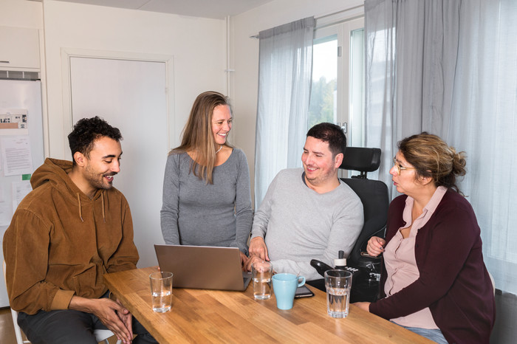
Arbetssätt
Team
Hemrehabilitering utförd av olika professioner i ett team
Unimodal
Hemrehabilitering utförd av enstaka legitimerad profession
Egenvård
utförd av personen själv eller med stöd av någon annan
Hälsofrämjande förhållningssätt och rehabiliterande arbetssätt
Notes:
Rehabilitering i hemmet kan ske på olika sätt
All rehabilitering som ges inom hälso- och sjukvården har större framgång om det finns ett hälsofrämjande förhållningssätt och ett rehabiliterande arbetssätt hos de som möter patienten. På så sätt kan nya förmågor upprätthållas.
Ett hälsofrämjande förhållningssätt och ett rehabiliterande arbetssätt kan ses som en bas, för att övriga rehabiliteringsinsatser ska kunna bli framgångsrika.
Bilden vi ser beskriver att rehabilitering i hemmet sker på olika nivåer, dels det stöd som individen får för att vara så aktiv som möjligt genom att organisationen och omsorgspersonalen har ett hälsofrämjandeförhållningssätt, samt ett rehabiliterande arbetssätt. Dels att rehabiliteringen inom hälso- och sjukvården kan ges via team, i en direkt kontakt mellan legitimerad personal och patienter samt som egenvård. Vid egenvård kan patienten behöva stöd och hjälp av någon annan t.ex. av anhöriga eller personliga assistenter. Dessa kan sin tur behöva stöd från den legitimerade personalen

Slide 8
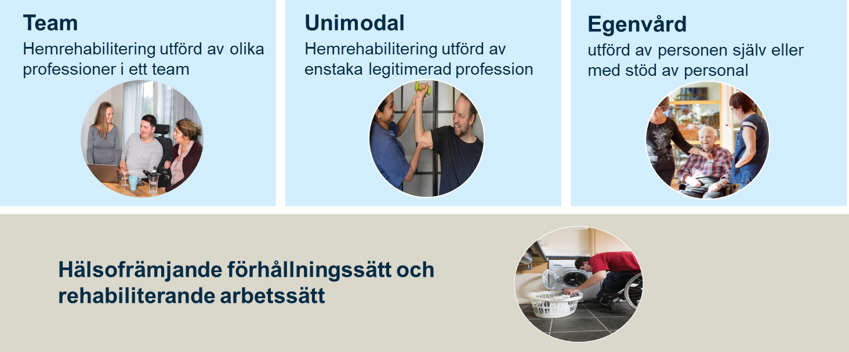
Arbetssätt
?
!
Reflektionsfrågor
Fundera över ungefär vilken fördelning vi har mellan omhändertagande i multiprofessionella team, direkt mellan den legitimerade och patienten (unimodal) och stöd till egenvård.
Är det en medveten fördelning mellan sätten för att nå målgruppernas behov? Är det baserat på målgruppens behov eller personal/organisatoriska lösningar?
Finns det något vi vill förändra?
Notes:
Tips: Fundera tyst själv en stund över fråga 1. Samtala sen gemensamt i gruppen eller i mindre grupper. Jämföra och diskutera om ni har likande uppfattning eller om det skiljer.

Slide 9
Arbetssätt
?
!
Hälsofrämjande förhållningssätt och rehabiliterande arbetssätt
Reflektionsfrågor
Hur märks det i vårat eget arbete att vi har ett hälsofrämjande förhållningssätt?
Hur arbetar vi för att stödja ett rehabiliterande arbetssätt hos andra? Hur arbetar vi med handledning och stöd?
På vilket sätt gör det rehabiliterande arbetssättet skillnad för patienterna? Används det på ett bra sätt hos de patienter ni träffar? Om inte, hur kan jag/vi påverka det?
Vilket stöd erbjuder vi för att främja hälsosamma
levnadsvanor hos våra målgrupper?
Notes:
Ett förhållningssätt är en attityd och en inställning som påverkar hur vi tänker och vad vi baserar våra beslut och agerande på. Det är ett perspektiv och synsätt som kan förvärvas och förändras genom kunskap och erfarenheter .
Ett arbetssätt innebär att omsätta förhållningssättet i praktiken.
Målgrupper – beroende på hur ni är organiserade och eventuella avtal med regionen kan era målgrupper se olika ut. Med målgrupper i det här materialet menar vi de olika grupper som ni ansvara för att ge rehabilitering i hemmet.

Slide 10
Arbetssätt
?
!
Multiprofessionella team
Reflektionsfrågor
Det kan finnas många olika typer av team beroende på patienternas behov. Våra team, motsvarar de målgruppernas behov?
För att ha välfungerande teamsamarbeten behöver deltagna ha kännedom om varandras kompetenser. Även de som verkar inom en annan organisation. Har vi tillgång till olika expertområden och kompetenser? Kompletterar professionerna varandra och finns överenskomna kontaktvägar?
På vilket sätt säkerställer vi att nya kollegor har kunskap
om andra professioners kompetensområden och
de olika teamens uppdrag?
Notes:
Vid rehabilitering i hemmet är det vanligt att personen har åtgärder och insatser från både hälso- och sjukvården och socialtjänsten. Samma person kan även behöva insatser från både region och kommun samtidigt, kanske till och med teamet består av professioner som arbetar i olika organisationer?
Multiprofessionella team kan organiseras på olika sätt och inom vården och omsorgen finns det många olika slags team. Exakt vad de kallas, bestämmer den som ansvarar för det uppdrag teamet ska utföras.
Tips: Socialstyrelsen har även en webutbildning om att arbeta i team, den hittar ni på kunskapsguiden.se/utbildningar

Slide 11
Arbetssätt
?
!
Övrigt
Reflektionsfrågor
Har vi verksamhet som kan jämställas med definitionen av reablement? Finns det målgrupper som vi ansvarar för, där arbetssättet reablement skulle kunna användas mer?
På vilket sätt används rehabiliteringskompetens i samband med utredning av behov enligt Socialtjänstlagen hos oss? Finns det behov av att utveckla den samverkan? Och i så fall hur ser ett nästa steg ut?
Hur arbetar vi för att främja hälsa och förebygga ohälsosamma levnadsvanor hos våra målgrupper? När allt fler lever med långvariga sjukdomstillstånd och funktionsnedsättningar - hur vi kan erbjuda förebyggande åtgärder under ett helt sjukdoms- och insatsförlopp?
Notes:
Reablement är den engelska termen på ett arbetssätt. Det finns inget svenskt ord, men en svensk översättning av innehållet i det engelsk begreppet. I Sverige är arbetssättet numera vanlig förekommande i perioden som följer efter en sjukhusvistelse och vid samarbete mellan hälso-och sjukvård och social omsorg.
”Reablement är ett personcentrerat, holistiskt arbetssätt som syftar till att förbättra en persons fysiska och/eller övriga funktioner och förmågor. Målet är att öka eller bibehålla personens självständighet i meningsfulla dagliga aktiviteter i bostaden och närmiljön, samt för att minska personens behov av vård och omsorg på längre sikt. Reablement innefattar flera besök och tillhandahålls av ett samordnat och multiprofessionellt team med kompetens i arbetssättet. Det ingår en omfattande initial bedömning, följt av regelbundna uppföljningar och framtagande av en målorienterad plan. Reablement ger stöd åt personer att uppnå sina mål, till exempel genom att ge stöd i dagliga aktiviteter, anpassa hemmiljön och tillhandahålla hjälpmedel, samt att engagera personens sociala nätverk. Reablement är ett inkluderande arbetssätt som är oberoende av en persons ålder, förmåga, diagnos och omgivning.”
Det är viktigt att sätta in rehabiliterande insatser i tidigt. Flera kommuner i Sverige har påbörjat utvecklingsarbeten för att identifiera rehabiliteringsbehov i samverkan med biståndshandläggare.
Det är även viktigt att främja hälsa och förebygga ytterligare ohälsa hos personer som får rehabilitering i hemmet. Många patienter som får vård och rehabilitering i hemmet har komplexa behov, och för dem kan de preventiva åtgärderna behöva anpassas.

Slide 12
Reflektionsområde: Samverkan
Samverkan
Med hemtjänst och boenden
Inom primärvårdsnivån
Med biståndshandläggare
Med regional specialist rehabilitering
Notes:
Vi kommer nu reflektera kring den samverkan vi har och behöver i vår verksamhet och om det finns något vi vill förändra.

Slide 13
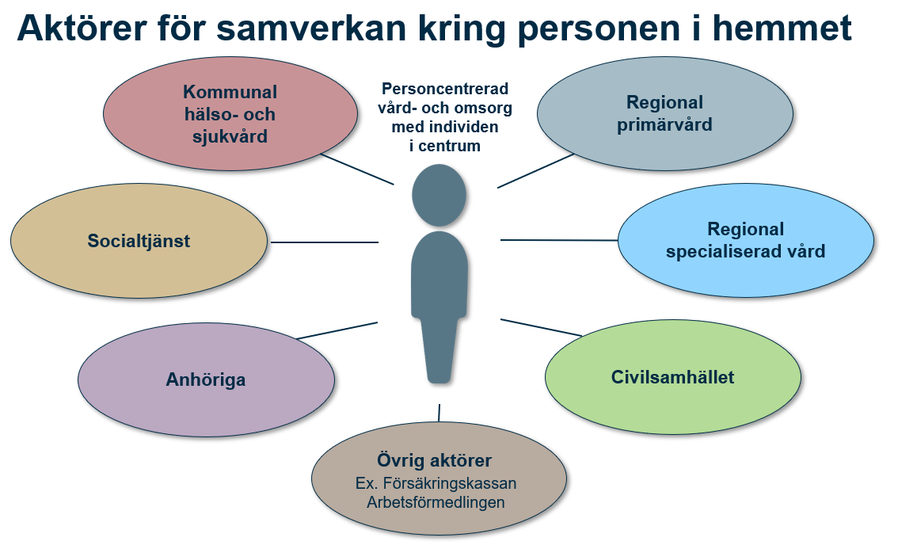
Samverkan
Notes:
Det kan vara många aktörer inblandade i vården i hemmet. Bilden visar de olika aktörerna som kan behöva samverka och arbeta gemensamt för individen. Kombinationerna kan variera mellan olika individer

Slide 14
Samverkan
?
!
Inom primärvårdsnivån och med specialistnivån
Reflektionsfrågor
Har vi de kontaktvägar och samverkansformer som behövs mellan den kommunala rehabiliteringen och regionala primärvården? Finns det särskilda patientgrupper som skulle gynnas av en gemensam plan, fasta kontakter och avtalade kontaktvägar eller samverkansformer?
Har ni överenskomna kontaktvägar mellan den kommunala rehabiliteringen och regional specialist rehabilitering, för att kunna t.ex. kunna konsultera i individärenden?
Fundera på exempel från er verksamhet där det förekommer
kunskapsöverföring mellan primärvårdsnivå och specialist-
nivå angående rehabilitering i hemmet. Har patienterna behov
av fler områden som ni skulle kunna utveckla detta kring?
Notes:
Både region och kommun bedriver hälso- och sjukvård på primärvårdsnivå. Organisation och förutsättningarna skiljer sig åt över landet. Därför är det viktigt att lokalt ha goda kontakter.
Rehabilitering i hemmet på primärvårdsnivå innefattar personer i olika åldrar, med olika typer av diagnoser och funktionsnedsättningar. För att tillgodose unika patienters behov kan samverkan med en specifik specialist eller specialistklinik behövas.
Kontakterna mellan primärvårdens och specialiserade vårdens rehabilitering kan både handla om patienter som är kända i specialistvården sedan tidigare och även om rådgivning kring en patient som eventuellt skulle ha nytta av rehabilitering på specialiserad nivå.

Slide 15
Samverkan
?
!
Med socialtjänsten
Reflektionsfrågor
40-50% av kommunerna uppger att de har rutiner för samverkan mellan hälso- och sjukvården och särskilt boende/ hemtjänst. Tillhör vi de som har rutiner? Omfattar vår rutinen även rehabiliteringen? Har vi forum och former för att kunna träffas och ha en god samverkan?
På vilket sätt kan vårt samarbete med omsorgspersonal på särskilt boende/ hemtjänst utvecklas? Kan det bli ännu mer personcentrerat?
Hur arbetar vi för att skapa samordningsvinster i arbetet mellan biståndshandläggarna och rehabiliteringsprofessionerna?
Notes:
I rapporten ”Öppna jämförelser 2022 Enhetsundersökningen om äldreomsorg och kommunal hälso-och sjukvård” uppger 48% av kommunerna att de har rutiner för samverkan mellan hälso- och sjukvården och särskilt boende, samt 40% att de har rutiner för samverkan mellan hälso- och sjukvården och hemtjänst. En förutsättning för personcentrerad vård och omsorg är samverkan mellan olika personalgrupper. Syftet med samverkan mellan personalgrupperna är att samordna behoven av både medicinska och sociala insatserna.

Slide 16
Reflektionsområde: Strukturerat och personcentrerat
Mål
Åtgärder
Strukturerad
och
personcentrerad
Tidig upptäckt
Uppföljning
Planering
Notes:
Vi kommer nu reflektera kring hur vi får till en strukturerad och personcentrerad rehabilitering i vår verksamhet och om det finns något vi vill förändra.

Slide 17
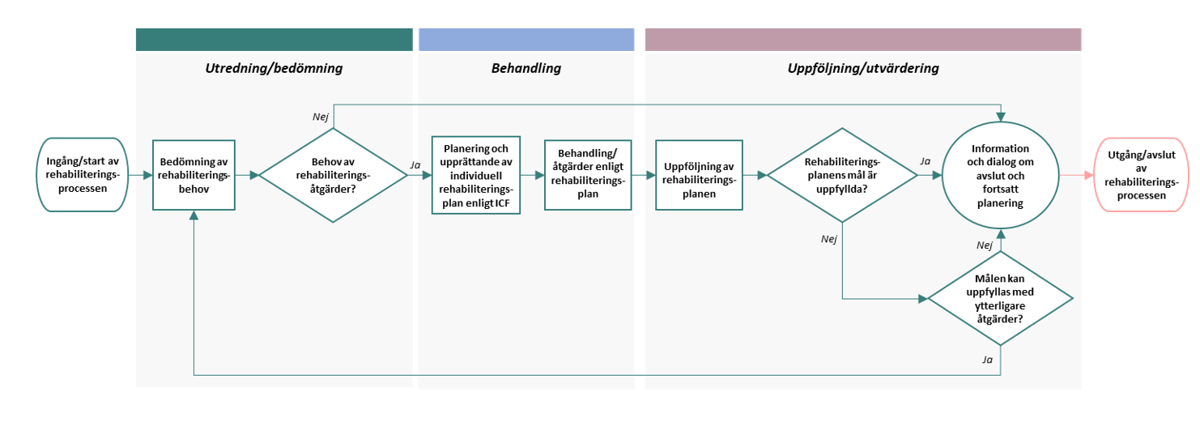
Strukturerad och Personcentrerad
Bild från: Generisk modell för rehabilitering och delar av försäkringsmedicinskt arbete – för klinisk verksamhet; Nationellt system för Kunskapsstyrning
Notes:
Nationellt program område (NPO) för rehabilitering habilitering och försäkringsmedicin inom Nationellt system för kunskapsstyrning hälso- och sjukvård tog 2022 fram
”Generisk modell för rehabilitering och delar av försäkringsmedicinskt arbete – för klinisk verksamhet”
Genom att använda den generiska nationell modell för rehabilitering skapas förutsättningar för att alla patienter i behov av rehabilitering får ett strukturerat omhändertagande med tidig individuell bedömning, upprättande av rehabiliteringsplan, evidensbaserade åtgärder och uppföljning. Den är tillämpbar vid all typ av rehabilitering.

Slide 18
Strukturerad och Personcentrerad
?
!
Tidig upptäckt
Reflektionsfrågor
Har vi frågat patienter och anhöriga om det är lätt att förstå när och hur man kan vända sig till vår verksamhet? Vad var svaret?
Hur fångas rehabiliteringsbehov in på ett bra sätt vid övergång från andra vårdgivare?
Vet personer utanför hälso- och sjukvården, så som hemtjänstpersonal, boendepersonal och biståndshandläggare om när och vid vilken typ av behov de ska kontakta oss?
Notes:
En tidig bedömning och kontakt med rätt instans kan öka förutsättningarna för en förbättrad hälsa och funktion, samt minska risken för bestående besvär. Nytillkomna förändringar kan exempelvis identifieras vid strukturerade riskbedömningar och i ett nära samarbete med omsorgspersonalen och de närstående.
Förutsättningarna för att patienten får rätt bedömning och omhändertagande utifrån sina mål och behov ökar, när det är lätt att kontakta och remittera vidare till den profession som behövs.

Slide 19
Strukturerad och Personcentrerad
?
!
Bedömningsinstrument
Reflektionsfrågor
Använder vi standardiserade bedömningsinstrument? Använder vi det enbart för individuell uppföljning eller även för uppföljning på gruppnivå? Är omfattningen tillräcklig utifrån målgruppens behov?
Har vi bestämt några bedömningsinstrument som ska används i vår verksamhet? Passar de målgruppernas behov? Använder vi samma som verksamheter vi lämnar över till eller får överrapportering ifrån? Vilka fördelar och nackdelar finns det med det?
Finns det några områden där vi saknar bedömningsinstrument?
Hur har vi strukturerat bedömningarna istället?
Notes:
Det finns många olika bedömningsinstrument och de passar vid olika tillfällen och till olika patientgrupper. Vilket eller vilka instrument som är lämpliga avgör den legitimerade professionen utifrån patientens behov och aktuell frågeställning. Det framkom i en stor svensk enkätstudie, om arbetsterapeuter och fysioterapeuter inom kommunal rehabilitering, att strukturerade bedömningar med bedömningsinstrument endast gjordes i strax under hälften av fallen
Tips: I Kunskapsunderlag- Rehabiliteringsinsatser i hemmet (2023) har Socialstyrelsen tittat på kommuner som gjort hälsoekonomiska beräkningar på rehabilitering i hemmet. I bilaga 2.4 redovisas de bedömningsinstrument som de kommunerna använt vid uppföljning.

Slide 20
Strukturerad och Personcentrerad
?
!
Planering
Reflektionsfrågor
Använder vi rehabiliteringsplan och/eller patientkontrakt? Vilka fördelar ser vi med att använda dessa?
Finns det tillfällen när det är svårt att använda en rehabiliteringsplan och/ eller patientkontrakt? Hur gör vi då?
Uppfattar vi att vi använder rehabiliteringsplan och/eller patientkontrakt i den omfattning som passar målgruppen? Om inte, varför?
Notes:
En rehabiliteringsplan är värdefull från flera aspekter. Det är ett bra sätt att tillgängliggöra patientens mål. Den visar på ett pedagogiskt sätt kopplingen mellan resultatet av utredning och bedömning, målen och de planerade åtgärderna. Rehabiliteringsplanen är ett verktyg för att skapa delaktighet och motivation. Inom rehabiliteringen förekommer olika varianter av rehabiliteringsplaner, anpassade utifrån verksamheternas och patienternas respektive behov

Slide 21
Strukturerad och Personcentrerad
!
?
Mål och målsättning
Reflektionsfrågor
Vilka de största vinsterna med att patienten sätter mål för sin rehabilitering?
Arbetar vi strukturerat med att guida patienten att sätta personliga mål?
Hur gör vi när patienten har svårt att förstå planering och målsättning?
Finns det något vi i personalen behöva träna på för att guida patienten i samtalet om målsättning? Finns det andra förutsättningar som behövs för att guida patienten att sätta personliga mål?
Notes:
Målen för rehabiliteringen behöver utgå från vad patienten själv vill uppnå. Ett strukturerat sätt att sätta personcentrerade mål ger bättre förutsättningar för en framgångsrik rehabilitering, och innebär att personen aktivt deltar, formulerar sig och reflekterar kring målen. Personalen kan hjälpa till att formulera målen genom att guida med frågor. Personalen behöver få möjlighet att träna på detta.
Tips:
Socialstyrelsen publicerar i samband med Kunskapsstöd för Hälso- och sjukvård i hemmet ett metodstöd för att guida personer att komma fram och formulera sina egna mål. HUR guida och stödja målsättning vid rehabilitering i hemmet 2023

Slide 22
Strukturerad och Personcentrerad
?
!
Åtgärder
Reflektionsfrågor
Känner vi till vilka vanligaste behandlande åtgärderna vi använder lokalt är? Är det en bra fördelning av åtgärder utifrån målgruppernas behov?
Hur uppfattar vi att fördelningen mellan till tränande och kompensatoriska åtgärder är hos oss? Motsvarar det målgruppernas behov? Hur vet vi att de hjälpmedel som förskrivs underlättar för personerna mer självständiga?
Beskriv för varandra hur vi använder bostaden och närmiljön som en resurs i den rehabilitering vi bedriver.
Kan vi se omotiverade skillnader i åtgärder mellan de som får
sin rehabiliteringsinsats i hemmet jämfört med andra platser?
Notes:
De vanligaste åtgärder som arbetsterapeuter och fysioterapeuter utförde i kommunala verksamheter år 2021 redovisas i Kunskapsstöd Vård och rehabilitering i hemmet. Vanligast är utprovning och förskrivning av hjälpmedel (exklusive rullstol).

Slide 23
Strukturerad och Personcentrerad
?
!
Uppföljning och måluppfyllelse
Reflektionsfrågor
Har vi kännedom om i vilken omfattning våra patienter uppfyller sina mål med rehabiliteringen? Hur tar vi reda på det?
Hur tar vi tillvara på patientens och närståendes upplevelse?
Följer vi upp patientens mål i samband med uppföljningen av hjälpmedel?
Notes:
Uppföljning kan göras både på individ och gruppnivå och det ena utesluter inte det andra.
En uppföljning gentemot patientens uppsatta mål i rehabiliteringsplanen innebär i praktiken att en ny bedömning görs.

Slide 24
Reflektionsområde: Evidensbasad
Evidens-baserad
Vetenskap och beprövad erfarenhet
Inhämta ny kunskap
Sprida och dela kunskap
Notes:
Vi kommer nu reflektera kring att arbeta evidensbaserat. Hur gör vi i dag och om det finns något vi vill förändra.
Tips: Socialstyrelsen publicerar i samband med Kunskapsstöd för Hälso- och sjukvård i hemmet även ett kunskapsunderlag där vi gått igenom vetenskapliga systematiska översikter från åren 2020- 2022 inom några områden aktuella vid rehabilitering i hemmet. Där kan ni läsa kort vad artiklarna kommit fram till.

Slide 25
Evidensbaserad
Inhämta kunskap
Dela kunskap
Notes:
För att patienterna ska få en god vård som är jämlik över landet arbetar myndigheter, regioner, kommuner och organisationer tillsammans för en gemensam kunskapsstyrning. Kunskapsstyrning handlar om att utveckla, sprida och använda bästa möjliga kunskap. Målet är att bästa kunskap ska finnas tillgänglig och användas i varje patientmöte, för att ge en kunskapsbaserad, jämlik och resurseffektiv vård av hög kvalitet.
Ett exempel är Nationellt kliniskt kunskapsstöd. (nationelltklinisktkunskapsstod.se) Det är regionernas gemensamma rekommendationer för utredning, behandling och uppföljning. Där återfinns både vårdförlopp, vårdprogram och riktlinjer. Även om regionerna står som ansvariga deltar kommunal hälso- och sjukvård i framtagandet och det finns flera rekommendationer inom området vård och rehabilitering i hemmet
Socialstyrelsens nationella riktlinjer har sin utgångspunkt i diagnoser och sjukdomstillstånd. Inom kommunal rehabilitering har patienterna ofta flera diagnoser och komplexa funktionsnedsättningar.
I de olika nationella riktlinjerna finns rekommendationer som är applicerbara vid rehabilitering i hemmet.
Tips: I bilaga 1 i Hälso-och sjukvård i hemmet- Kunskapsstöd för vård och rehabilitering, listas några exempel på nationella rekommendationer (från 2022) inom rehabiliteringsområdet, som är möjliga att utföra i hemmet.

Slide 26
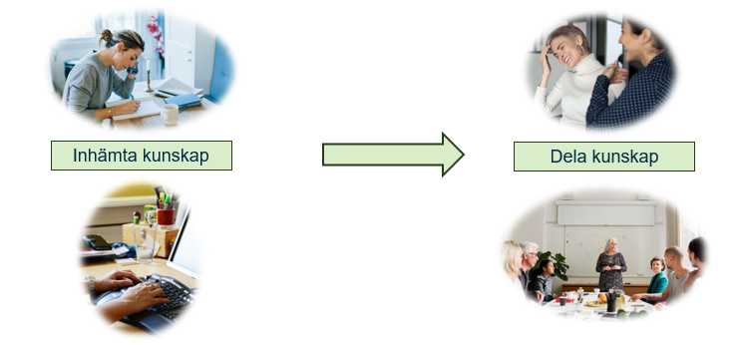
Evidensbaserad
?
!
Inhämta ny kunskap
Reflektionsfrågor
Hur säkerställer vi att de bedömningar och åtgärder vi använder är baserade på vetenskap och beprövad erfarenhet?
Har vi ett strukturerat sätt att inhämta ny forskning och kunskap?
Hur arbetar vi med de rekommendationer i nationella riktlinjer, samordnade vårdförlopp och FYSS, som är applicerbara vid rehabilitering i hemmet? Hur arbetar vi för att hålla oss uppdaterade?

Slide 27
Evidensbaserat
?
!
Sprida och dela kunskap
Reflektionsfrågor
Hur sprider och dela vi kunskap om rehabilitering i hemmet till omsorgspersonal? Använder vi handledning, studiecirklar, föreläsningar eller andra sätt? Vad har varit framgångsrikt?
Hur sprider vi och delar kunskap inom den kommunal hälso- och sjukvården? Har vi någon kompetensutveckling tillsammans med fler professioner från teamet?
Hur sprider vi och delar kunskap mellan kollegor hos olika vårdgivare?
Inom vilka områden sprider vi kunskap? Finns det något
område som patienterna hade haft nytta av att vi delar mer
kunskap mellan varandra?
Notes:
Hälso- och sjukvård är en kunskapsintensiv verksamhet och det är många professioner som behövs för att möjliggöra en persons rehabilitering. Att ha en strategisk idé för att en gemensam kunskapsbas och skapa en lärande miljö kan skapar större möjligheter för framgångsrik rehabilitering. Rehabiliteringsprofessionerna har till exempel en viktig roll i att handleda och stödja omsorgspersonalen samt att bidra med sin kunskap och kompetens inom rehabiliterande arbetssätt

Slide 28
Tack för erat engagemang och bidrag till
omställningen mot en nära vård!

